Slide 1
Úvod do studia programu
Experimentální a molekulární biologie specializace
Experimentální biologie rostlin
Hana Cempírková, Renata Veselská, Pavel Lízal

Slide 2
Podmínky zápočtu:
podmínkou získání zápočtu je 80% účast (maximálně 2 možné nepřítomnosti)
on-line výuka MS Teams
prezence se bude evidovat pomocí stáhnutí prezenční listiny v MS Teams v závěru vyučovací hodiny nebo jiným způsobem v průběhu prezentace
možnost začínat už v 9:00 (výuka by proběhla v první polovině semestru)

Slide 3
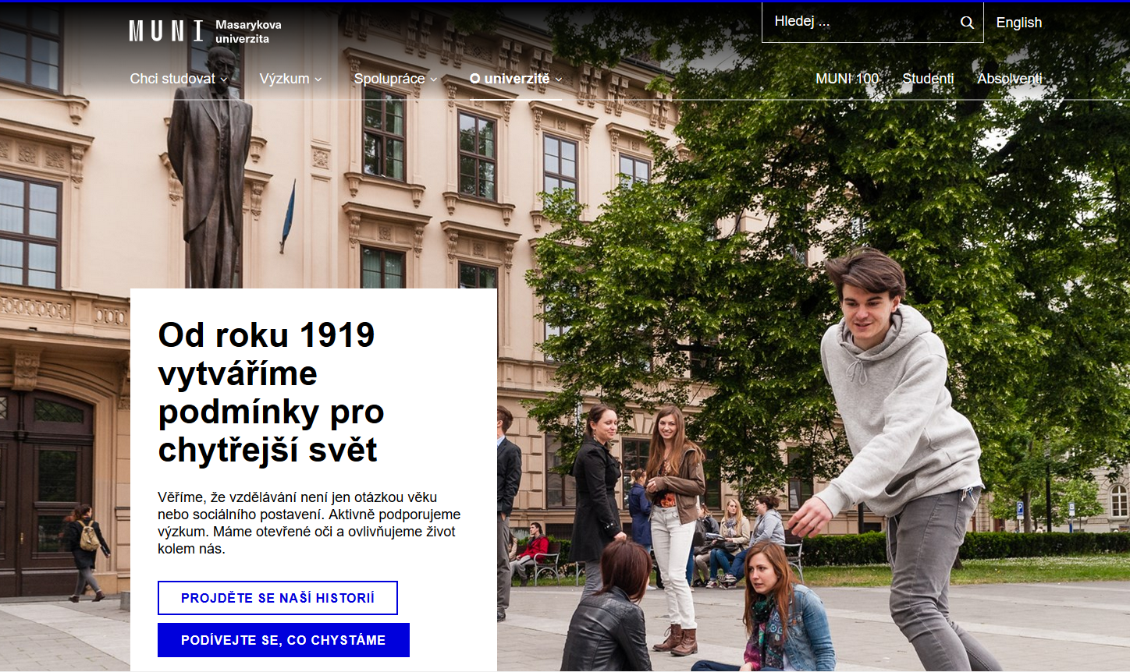

Slide 4
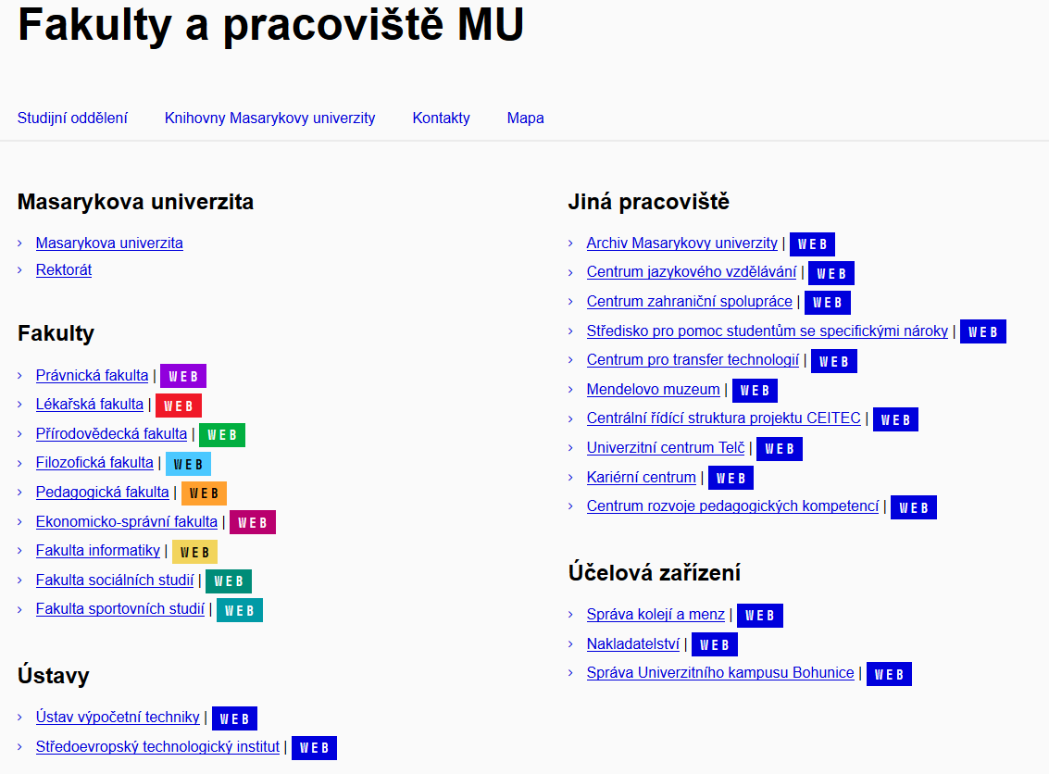

Slide 5
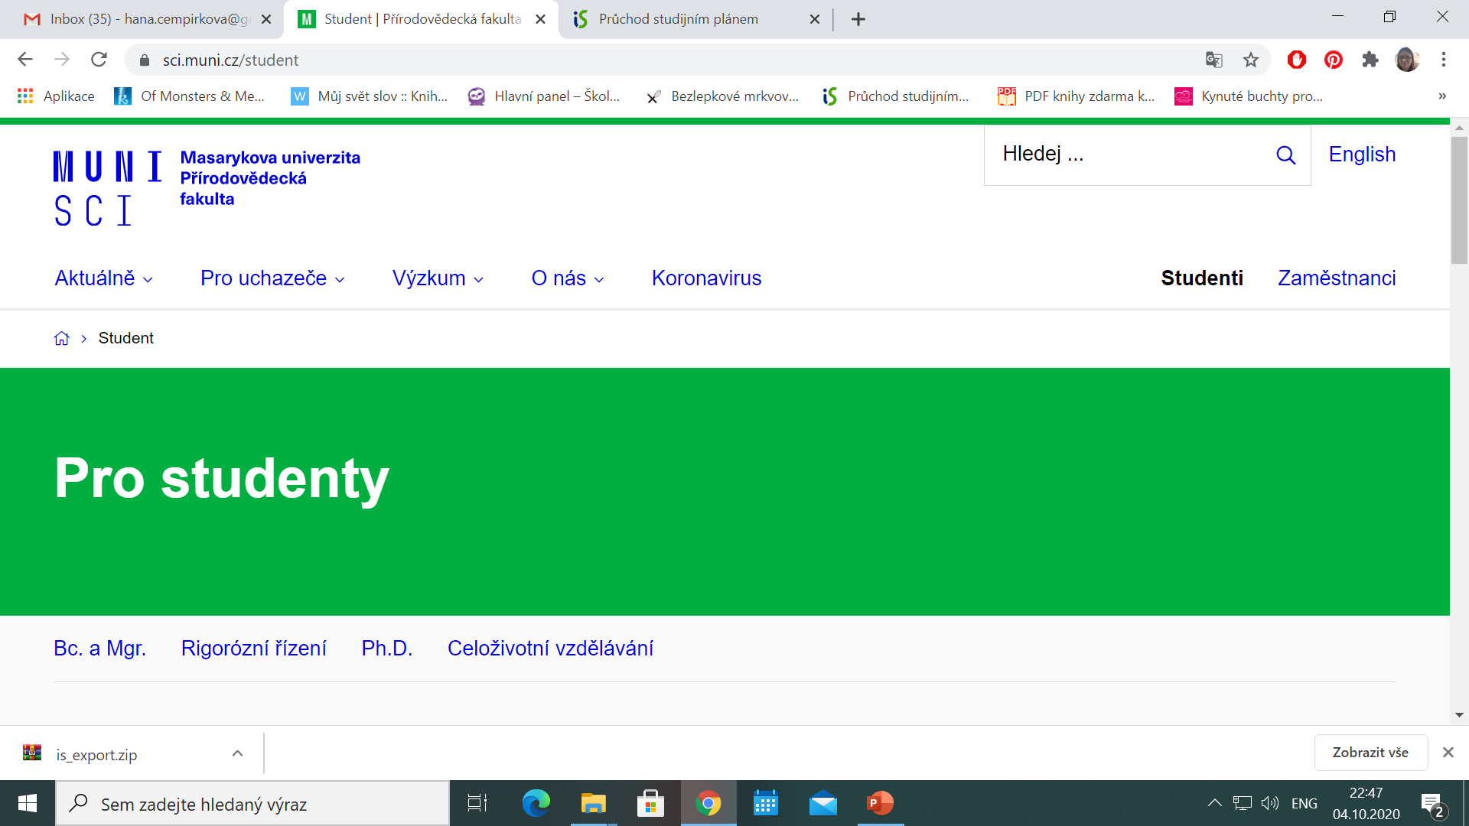
Přírodovědecká fakulta MU
založena v roce 1919 = jedna ze čtyř zakládajících fakult MU

Slide 6
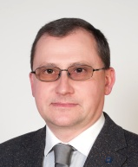
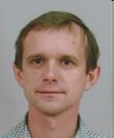
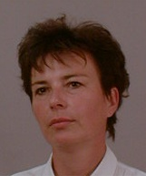
Děkan:
doc. RNDr. Tomáš Kašparovský, Ph.D.
Proděkan pro studium:
doc. RNDr. Zdeněk Bochníček, Dr.
zboch@sci.muni.cz
Referentka Studijního odddělení:
Irena Mitášová
mitasova@sci.muni.cz

Slide 7
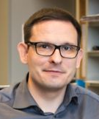
Ústav experimentální biologie
Přírodovědecké fakulta MU
Ředitel ústavu:
prof. RNDr. Jan Šmarda, CSc.
Pedagogický zástupce:
RNDr. Pavel Lízal, Ph.D.
lizal@sci.muni.cz
http://www.sci.muni.cz/UEB/

Slide 8
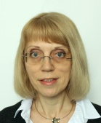

Bakalářský studijní program
Experimentální a molekulární biologie
Garant programu:
prof. RNDr. Renata Veselská, Ph.D., M.Sc.
veselska@sci.muni.cz
Specializace
Experimentální biologie rostlin
Kontakt pro studenty této specializace:
doc. RNDr. Vít Gloser, Ph.D.
vitekg@sci.muni.cz
http://www.sci.muni.cz/ebr + facebook

Slide 9
Organizační struktura ústavu a oddělení
https://ueb.sci.muni.cz/o-nas/struktura-ustavu
Doporučený studijní plán pro specializaci experimentální biologie rostlin:
https://is.muni.cz/predmety/studijni_plan?fakulta=1431;plan_id=24103;zobrazeni=semestr
Studijní a zkušební řád MU
Najdete na webu: https://is.muni.cz/napoveda/szr

